Slide 1
A mensagem central Comunicada pelo Instituto Fórum do Futuro
Fernando Barros
Diretor de Comunicação Estratégica

Slide 2
COMO REVERTER ESSA TENDÊNCIA?
COMO APROXIMAR CIÊNCIA E AGRO DA SOCIEDADE,
DE QUEM DECIDE?

Slide 3
PATRICK COLLINSSON (STRIPE) E TYLER COHEN
Urge fundar uma cadeira, multidisciplinar, para aferir, exibir e apoiar a negociação da contribuição civilizatória da ciência
Permitir que o valor da ciência e do agro aterrisse na CULTURA, onde ocorrem as transformações
Qual o peso da cultura na sociedade e nas instituições?
A Suiça tem 10 vezes mais prêmios Nobel per capita que a Itália
Argentina, Chile, Peru e Colômbia têm Prêmio Nobel
Gestão integrada e colaborativa do saber e em rede estrutura o diálogo que influencia a CULTURA - ninguém faz nada sozinho.

Slide 4
CULTURA
TECNOLOGIA
CIÊNCIA
MEIO AMBIENTE
SOCIEDADE

Slide 5
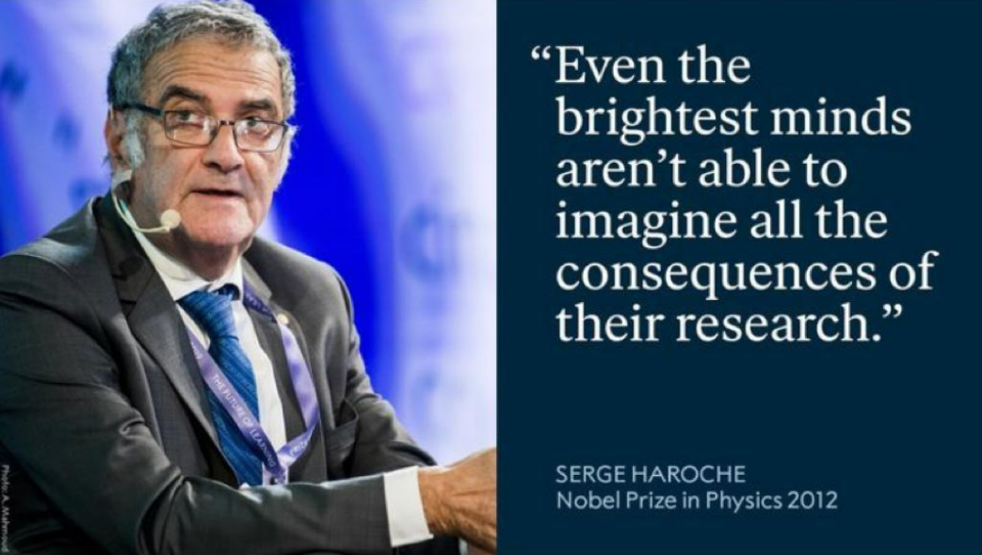
CONSTRUÇÃO MULTIDISCIPLINAR E HOLÍSTICA
CONSTRUÇÃO MULTIDISCIPLINAR E HOLÍSTICA

Slide 6
JUNTOS, CIÊNCIA, AGRO E SOCIEDADE PODEM MAIS, PARA:
Acelerar Processos de Transformação e de Inclusão tecnológica
Aproximar visão estratégica de País da Ciência e dos Interesses das comunidades envolvidas
Fomentar ambientes de Inovação
Otimizar o investimento de Agências e Instituições de Fomento
OBTER APOIO E FINANCIAMENTO INTERNACIONAIS

Slide 7
O QUE A GENTE DIZ, FAZ SENTIDO FORA DA BOLHA?
1971, Alysson Paolinelli começa a grande revolução: visão da Ciência na Gestão Pública/Privada no Brasil: PIPAEMG - PADAP
O PADAP do Século XXI acontecerá sem Advocacy, sem que o Agro seja parte do projeto brasileiro de Sociedade?
TERCEIRO SALTO – Como alcançar, se não somos compreendidos, no Brasil, no mundo, e pelos jovens?
Como Produzir Sentido Social e Político da relevância das Ciências e do Agro Tropicais na solução de desafios globais?
O Modelo de Pensar Informacional resolve o problema?
CRISE REPUTACIONAL DO BRASIL, O GRANDE RISCO

Slide 8
O NOVO PACTO DE ALYSSON PAOLINELLI - INCLUSÃO TECNOLÓGICA DE PEQUENOS E MÉDIOS empreendedores rurais
AGENDA HUMANISTA – Desigualdade, Migrações, Dignidade
(Renda e Emprego Sustentáveis)
AGENDA CLIMÁTICA – Atuar Diretamente no Foco do Problema
AGENDA ECONÔMICA – Novo Ciclo de Expansão Global
A OPORTUNIDADE DO BRASIL – levar a mensagem do Alysson fora da bolha para o mundo, para os jovens
DISSEMINAR MODELO DE CLUSTERS DE SUCESSO, com o apoio de instituições nacionais e internacionais

Slide 9
Obrigado www.forumdofuturo.org

